Slide 1
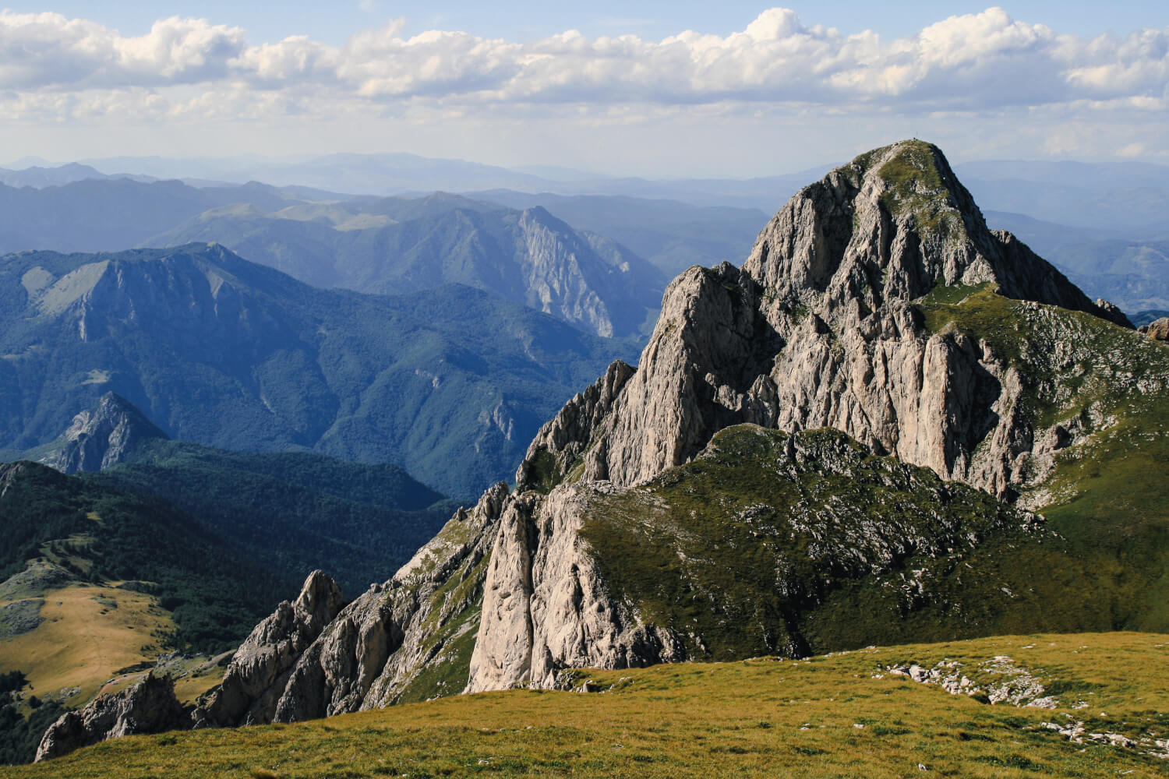
Balkán jako evropsko-orientální pomezí: příklad Bosny a Hercegoviny
Šafránková, Thabetová, Brejchová

Slide 2
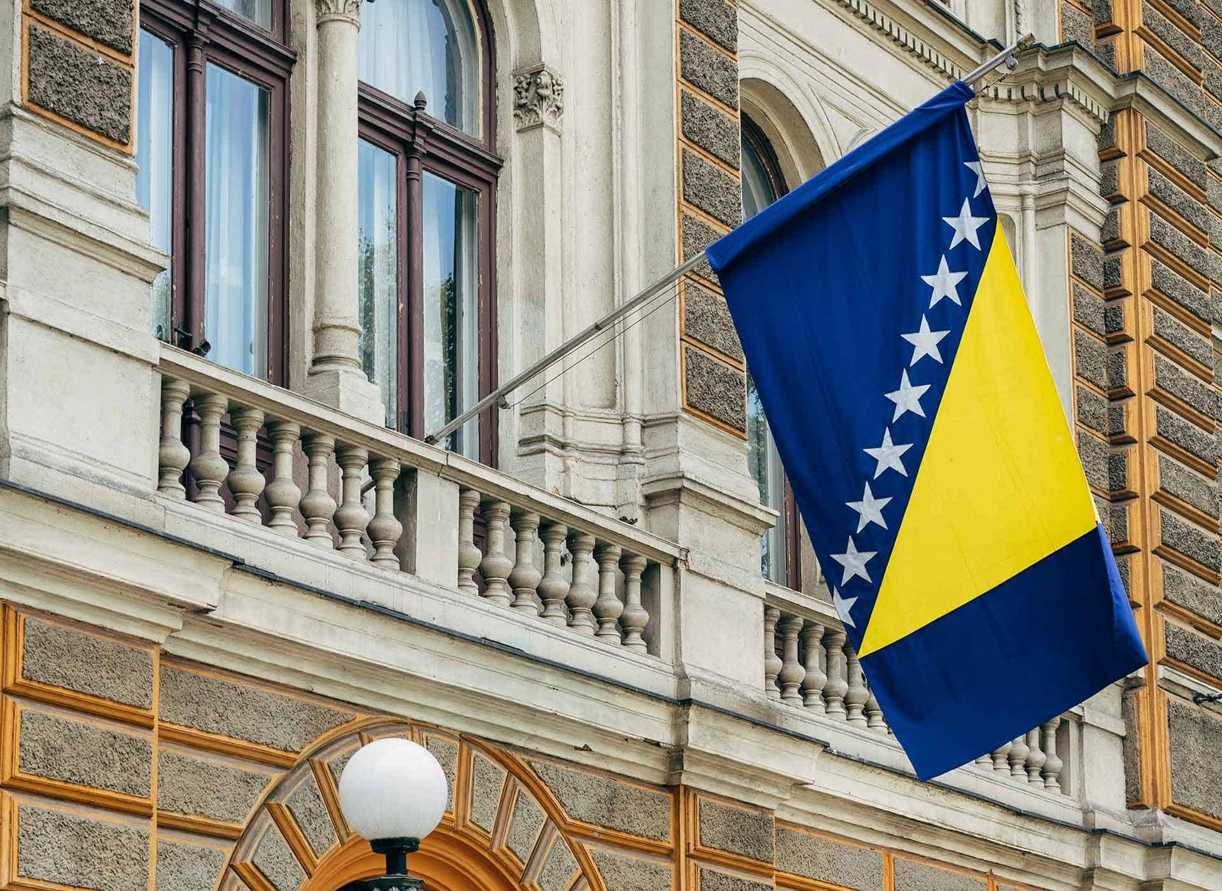
Bosna a Hercegovina

Slide 3
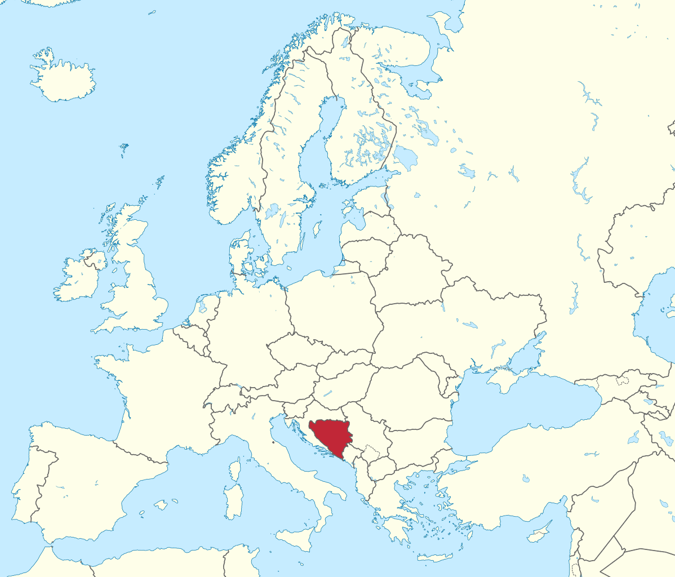
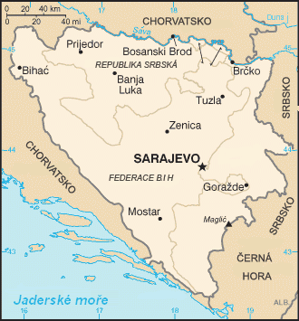
Bosna a Hercegovina
Poloha:
jihovýchodní Evropa, Balkánský poloostrov
Hlavní město: Sarajevo
Obyvatelstvo: Bosňáci, Srbové, Chorvati
Náboženství: islám, pravoslavní, katolíci
Krajina:
převážně hornatá země - Dinárské hory
Podnebí:
vnitrozemí - kontinentální, jih - středomořské

Slide 4
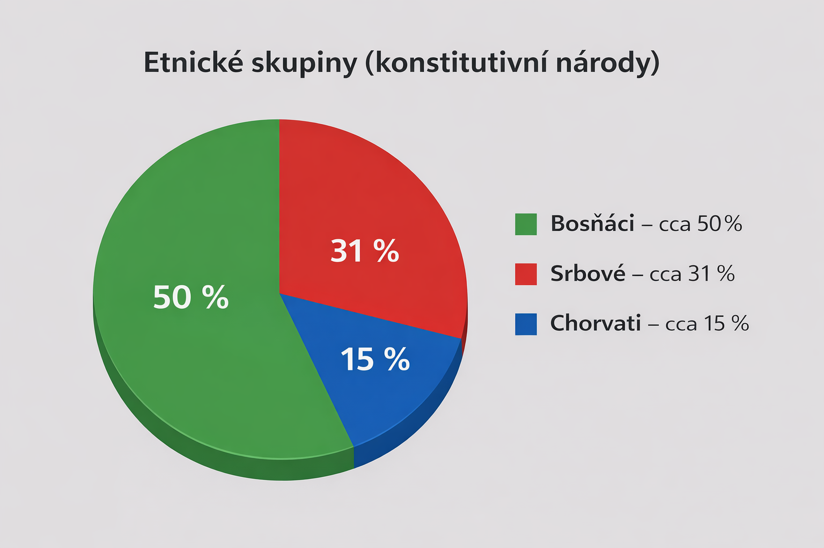
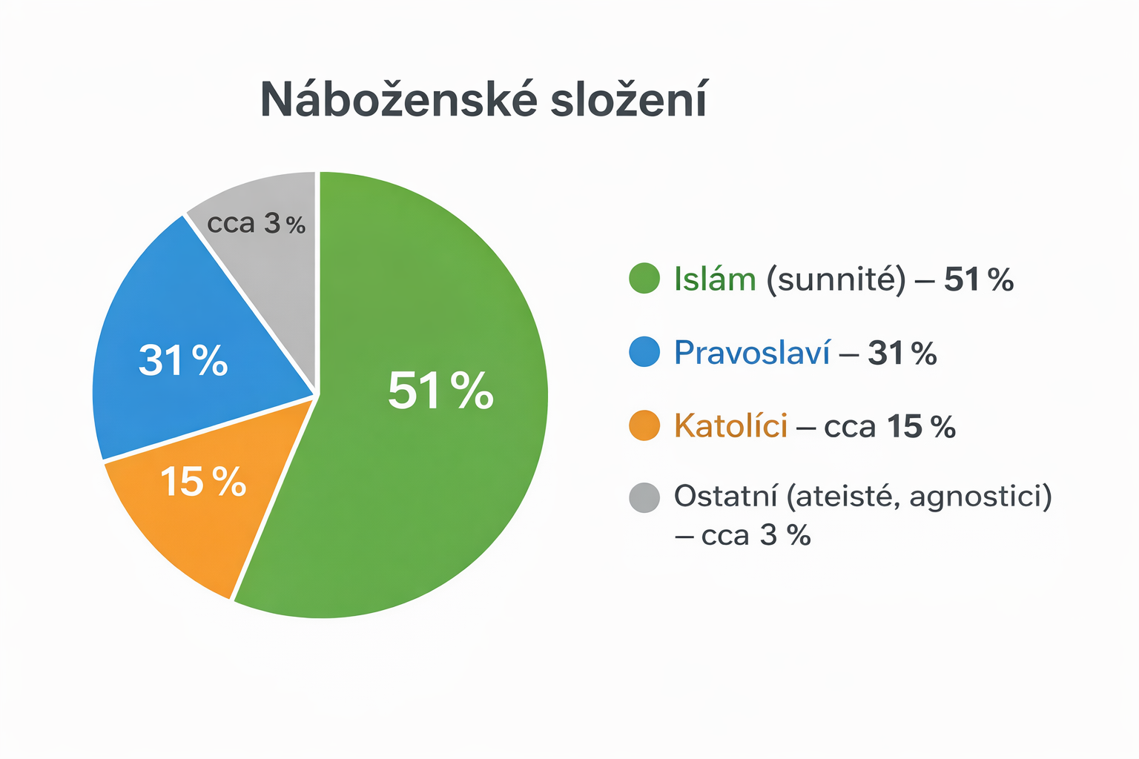
Etnické a náboženské složení
Etnické skupiny (konstitutivní národy)
  Bosňáci – cca 50%
  Srbové – cca 31 %
  Chorvati – cca 15 %
Náboženské složení
  Islám (sunnité) – cca 51 %
  Pravoslaví – cca 31 %
  Katolíci – cca 15
  Ostatní (ateisté, agnostici) – cca 3 %

Slide 5
Bosna jako evropsko-orientální pomezí
Dlouhodobé působení dvou civilizačních okruhů
  evropský (křesťanský) x orientální (islámský, osmanský)
Vliv Osmanské říše (15. - 19. století)
  islamizace části obyvatel
  orientální kultura, architektura, správa
Vliv střední Evropy (Rakousko-Uhersko)
  modernizace, evropská instituce
Náboženská pluralita
  islám x pravoslaví x katolicismus
Bosna jako “kulturní křižovatka”
Prolínání, ne oddělení kultur

Slide 6
Historický vývoj
Antika
  území obývali Ilyrové
  později začlenění do Římské říše
  romanizace a napojení na středomořský prostor
Středověk
  vznik a vývoj bosenského státu
  specifická náboženská situace
  význam františkánů a křesťanská tradice
Osmanské období
  od 15. století součást Osmanské říše
  proměna politických a společenských poměrů
  šíření islámu a vznik muslimské vrstvy
  orientální vlivy v kultuře a architektuře

Slide 7
Osmanská Bosna = orientální prvek
Osmanská říše (15.-19. století)
  Bosna součástí osmanského státu
  Začlenění do orientálního světa
Islamizace Obyvatelstva
  Přijetí islamání částí místního obyvatelstva
  Vznik Bosňáků jako muslimského obyvatelstva
Společenské uspořádání
  Náboženské skupiny (muslimové, křesťané)
  Relativní autonomie jednotlivých skupin
Města a architektura
  rozvoj měst (Sarajevo, Mostar)
  Mešity, bazary, mosty
Kultura a každodenní život
  orientální vlivy, propojení náboženství a společnosti

Slide 8
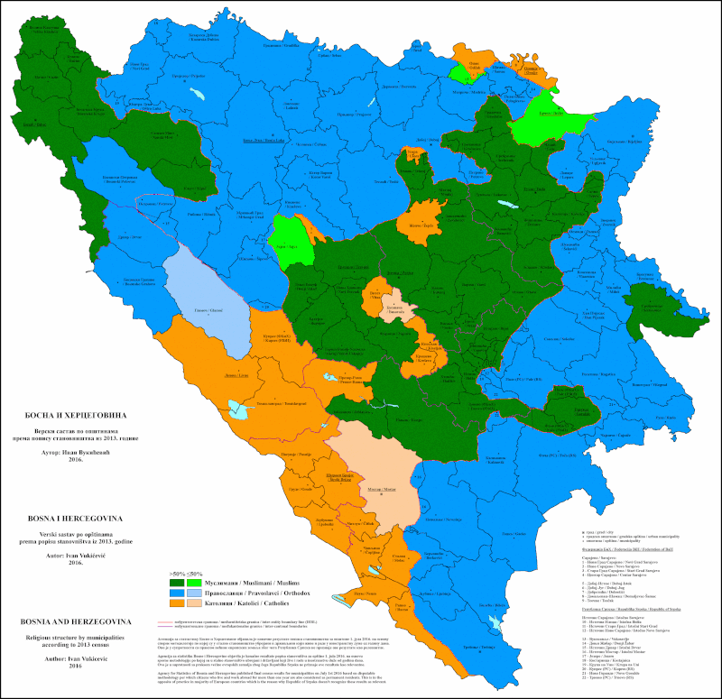
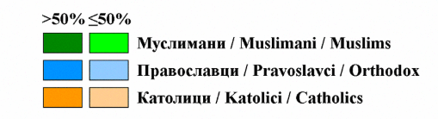
Křesťanský prvek v Bosně
Katolíci (Chorvati)
  vazba na západní (latinské) křesťanství
  propojení se střední a západní Evropou
  významný kulturní a civilizační vliv
  přítomnost hlavně v Hercegovině a střední Bosně
  Františkáni
    působení už od středověku
    udržování katolické tradice i za Osmanů
    kontakt s místním obyvatelstvem
    prostředníci mezi křesťanským a muslimským prostředím
Pravoslavní (Srbové)
  vazba na východní (byzantské) křesťanství
  součást dlouhodobé náboženské plurality
  důležitý prvek identity srbského obyvatelstva

Slide 9
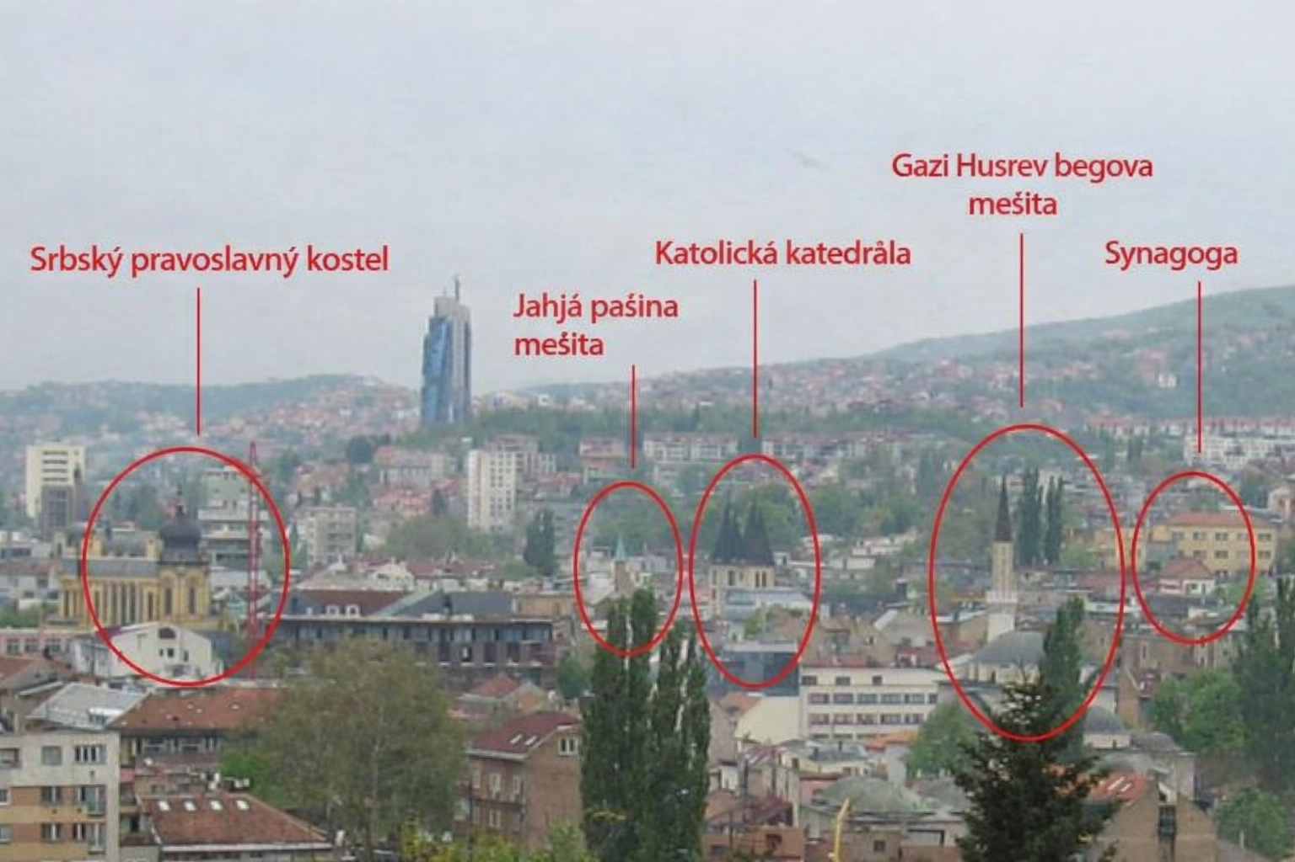
Soužití náboženství
Náboženství jako základ identity
  víra = znak národní příslušnosti
  propojení náboženství a politiky
Každodenní praxe
  Mešity, kostely i pravoslavní chrámy
  ve stejných městech
  Různé, tradice a zvyky
Spolupráce i napětí
  Období klidného soužití
  Ale i konflikty a nedůvěra
Proměnlivá identita
  Ovlivněna historií, migrací a prostředím

Slide 10
19. – 20. století -> “bosenská otázka”
Rakousko-Uhersko od 1878
  obsazení a správa Bosny
  modernizace (správa, infrastruktura, školství)
  snaha začlenit Bosnu do evropského prostoru
Nacionalismus
  vzestup národních hnutí
  Srbové x Chorvati x Bosňáci
  náboženství jako základ identity
Střet ideologií
  různé představy o budoucnosti Bosny
  napětí mezi skupinami
  počátky konfliktů
Vývoj vztahů
  rostoucí nedůvěra mezi komunitami
  politické a národní spory

Slide 11
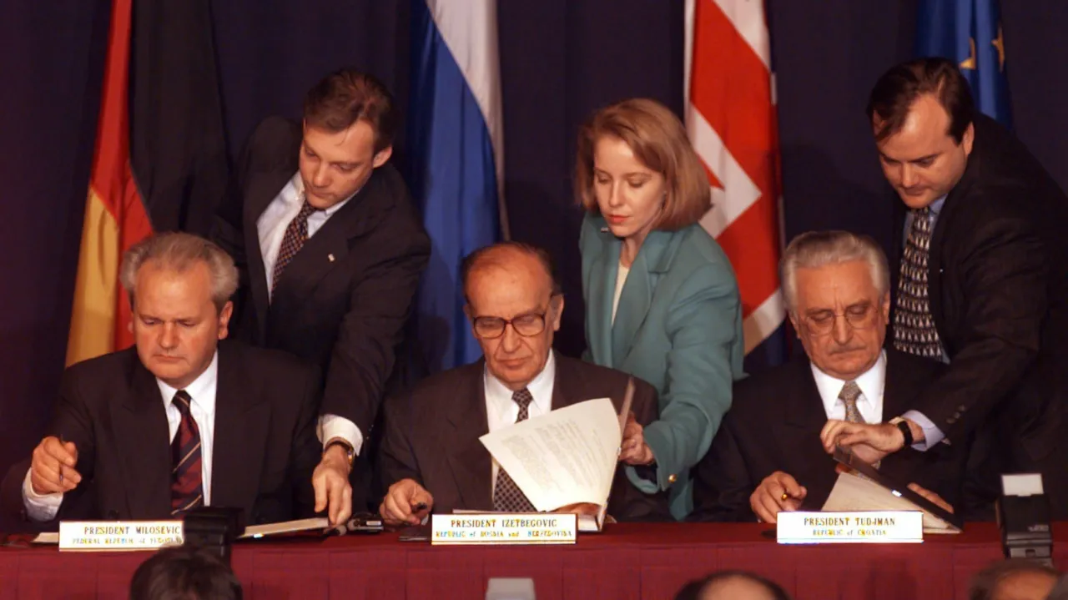
Válka a vývoj po roce 1945
Válka v Bosně (1992-1995)
  Konflikt mezi Bosňáky, Srby a Chorvaty
  Etnické napětí a násilí
  Rozpad Jugoslávie
Daytonská dohoda (1995)
  Ukončení války
  Rozdělení státu
Uspořádání státu
  Federace Bosny a Hercegoviny
  Republika srbská
  Složitý politický systém
Důsledky války
  Etické rozdělení společnosti
  Nedůvěra mezi skupinami
Slobodan Milošević, Alija Izetbegović a Franjo Tudjman parafují na základně u Daytonu mírovou dohodu. Formálně byl dokument stvrzen 14. prosince 1995 v Paříži

Slide 12
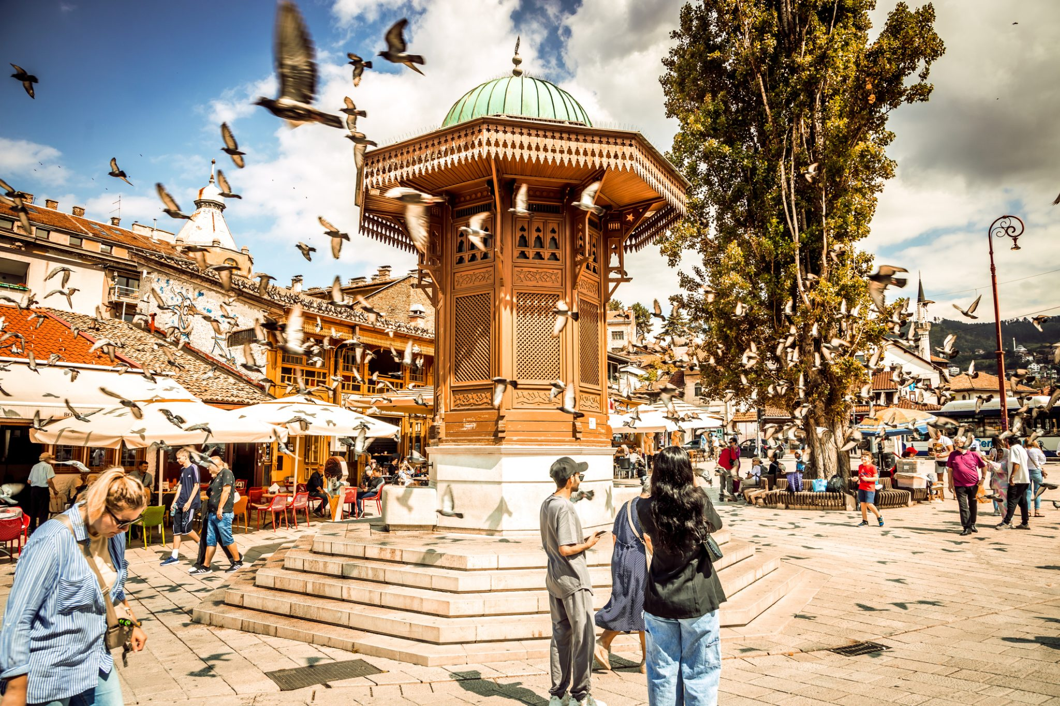
Současnost
Multikulturní společnost
  tři etnické skupiny, tři náboženství
Politická situace
  složitý a neefektivní systém
  vliv nacionalismu
Každodenní život
  soužití, ale i rozdíly
  regionální rozdíly
Směřování do Evropy
  snaha o integraci do EU
  vliv evropských institucí

Slide 13
Zdroje
Census 2013 Bosnia and Herzergovina. Online. Statistica.ba. 2013. Dostupné z: http://www.statistika.ba/?lang=en
BITTNEROVÁ, Dana – MORAVCOVÁ, Mirjam (Ed.). Etnické komunity: Lidé Bosny a Hercegoviny. Praha: FHS UK, 2014. Agora; sv. 12.
BITTNEROVÁ, Dana – MORAVCOVÁ, Mirjam (Ed.). Etnické komunity: Balkánské cesty. Praha: FHS UK, 2015. 2 sv. Agora; 13. sv.
HESOVÁ, Zora. Věkovitá i křehká sousedství: proměny soužití muslimů a křesťanů na Balkáně. Dostupné z :https://www.academia.edu/41878422/Věkovitá_i_křehká_sousedstv%C3%AD_proměny_soužit%C3%AD_muslimů_a_křesťanů_na_Balkáně
KASUM, Damir. Vývoj politického systému Bosny a Hercegoviny po Daytonu a jeho současná podoba. Středoevropské politické studie, 2006, 8.2-3.: 327-341.
KOKAISL, Petr. Krajané: po stopách Čechů ve východní Evropě. [Praha] : Za hranice - Společnost pro rozvojovou spolupráci, 2009. ISBN 978-80-254-5924-9. dostupné z: https://www.google.cz/books/edition/Krajané/cS_le3UKNBQC?hl=cs&gbpv=1&dq=bosna+a+hercegovina&pg=PA400&printsec=frontcover
LOZOVIUK, Petr. Migrace a kolektivní identita - migrační pohyby na území Bosny a Herzegoviny. In: Ibid. Evropská etnologie ve středoevropské perspektivě. Pardubice: Univerzita Pardubice, 2005, s. 138-153.
MUJANOVIĆ, Mihad. Muslimové, a ne mohamedáni!: ke kořenům bosňáckéhonárodního hnutí v letech 1878-1918. Praha: Filozofická fakulta Univerzity Karlovy, 2018.

Slide 14
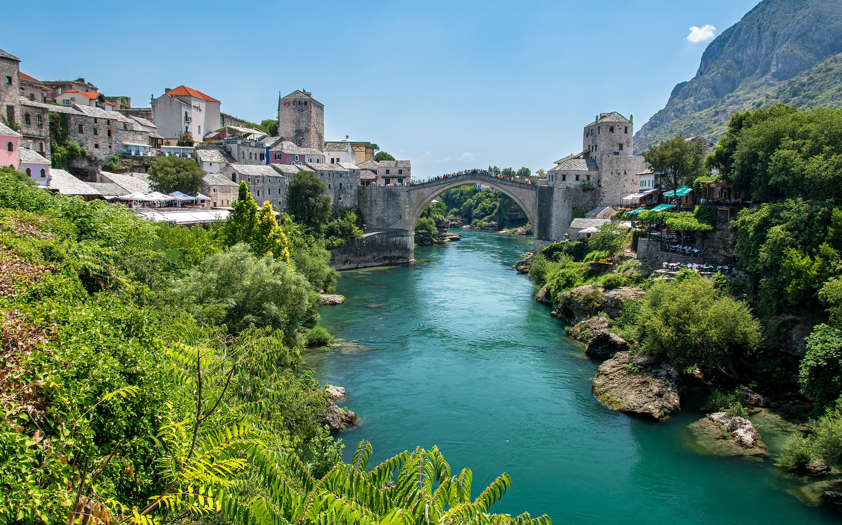
Děkujeme za pozornost ☺

